Slide 1


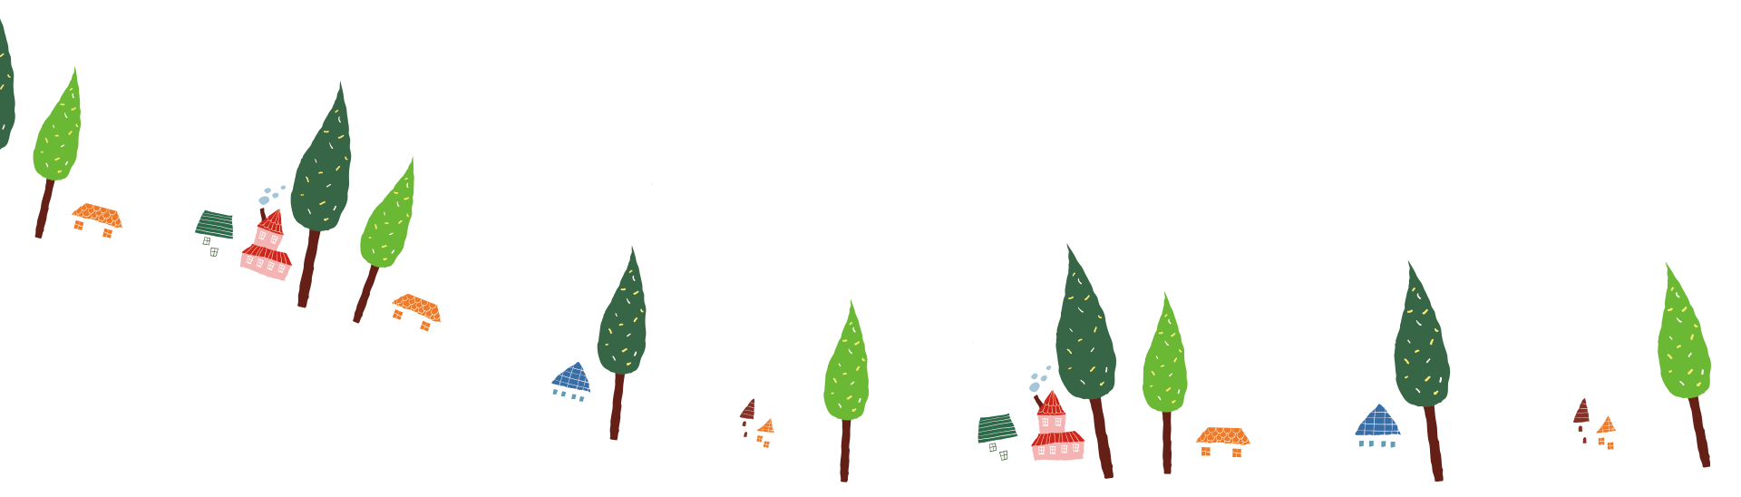

Bài 41: LUYỆN TẬP
( Tiết 1)

Slide 2


Slide 3



RUNG CHUÔNG VÀNG

Slide 4



Rung chuông vàng
20 × … = 80
Câu 1
1
2
3
4
40
5
A
4
B
Hết giờ
5
c

Slide 5
Rung chuông vàng
50 × … = 250
Câu 2
5
1
3
4
2
5
A
50
Hết giờ
B
500
c

Slide 6
Rung chuông vàng
… × 90 = 810
Câu 3
90
1
3
4
5
2
A
Hết giờ
900
B
9
c

Slide 7


Slide 8
MỤC TIÊU
Biết cách đặt tính và thực hiện được chia số có nhiều chữ số cho số có hai chữ số

Slide 9
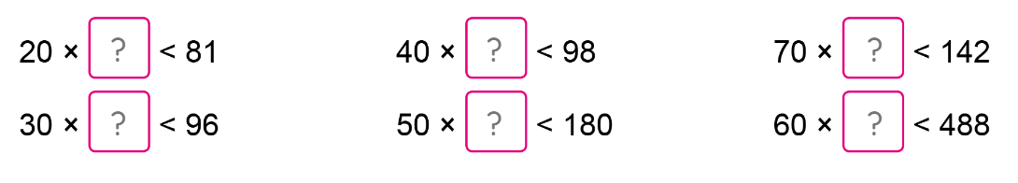
Bài 1: Chọn số lớn nhất trong các số 2,3,4,5,6,7,8,9 để điền vào ô trống.
4
2
2
3
3
8

Slide 10
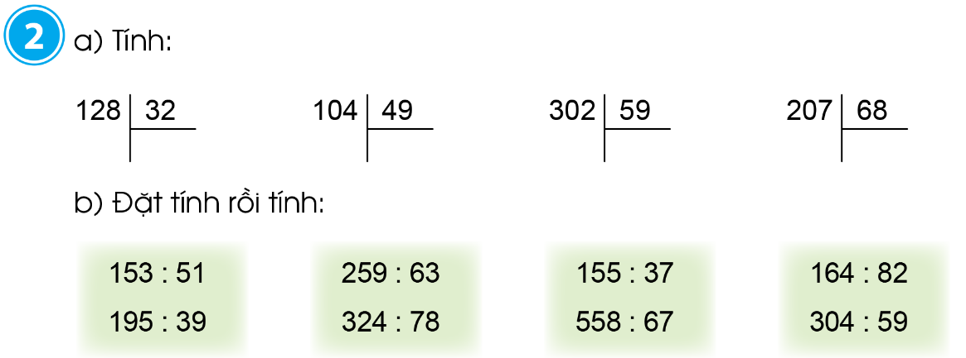

Slide 11
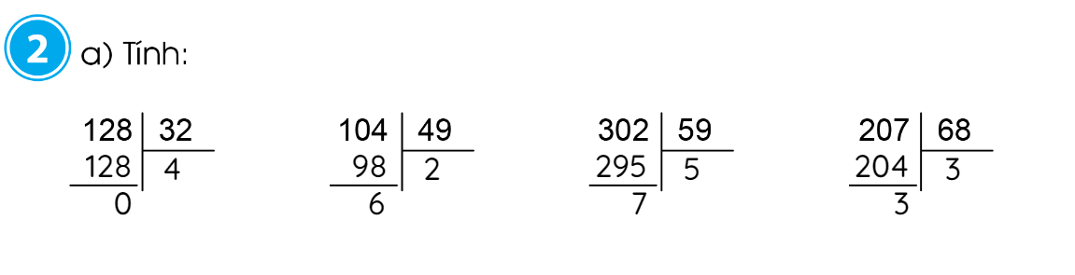

Slide 12
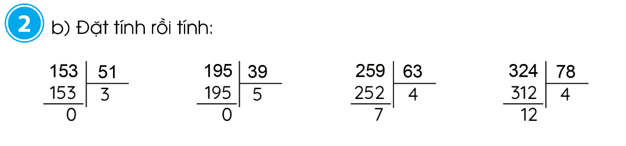
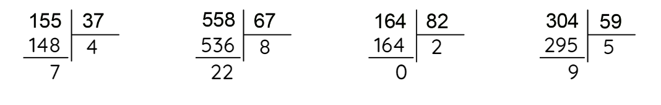

Slide 13
CỦNG CỐ-DẶN DÒ
1. Em hãy nêu quy trình thực hiện phép chia cho số có hai chữ số.
2. Chữa các bài sai vào vở.
3. Chuẩn bị bài sau: Luyện tập (Tiết 2)

Slide 14
Hôm nay, mẹ đưa cho em 50 000 đồng để mua vở. Giá tiền mỗi quyển vở là 6000 đồng. Vậy em tính xem em có thể mua được bao nhiêu quyển vở và còn thừa bao nhiêu tiền?

Slide 15



